Slide 1
CÓDIGO ÉTICO DE LAS PERSONAS VOLUNTARIAS
(el valor del compromiso como pilar del voluntariado)
Curso de Formación Básica de Voluntariado
SOUCAN
2016

Slide 2
¿Qué es el SOUCAN?
Sistema de Orientación de la UC
El SOUCAN desarrolla actividades de información y orientación dirigidas a facilitar el acceso a los futuros estudiantes universitarios y garantizar las ayudas o apoyos que éstos puedan necesitar a lo largo de su formación en la UC.
Preuniversitarios
Estudiantes UC

Slide 3
Jornadas de Acogida
Preuniversitarios
Estudiantes UC
Servicio de Información y Orientación Académica
Programa Cicerone
Jornada de Puertas Abiertas
Encuentros y Ferias

Slide 4
Preuniversitarios
Estudiantes UC
Cursos, Talleres y Seminarios
Servicio de Apoyo Psicopedagógico
Programa de Apoyo entre Iguales
Programa de Normalización

Slide 5
VALOR HUMANÍSTICO COMO PUNTO DE PARTIDA. LA PERSONA COMO EJE PRINCIPAL.
“Desajustes”
Realidad del contexto
vs.
Expectativas + ideales y valores
Servicio de Apoyo Psicopedagógico
Programa de Normalización
Programa de Apoyo entre Iguales
Código ético como conjunto de ideales y valores comunes
Deterioro emocional (frustración, ansiedad, estrés, etc.)

Slide 6
¿Qué es el código ético de los voluntarios?

Slide 7
Deberes del VOLUNTARIO hacia…
los beneficiarios
la organización
los otros voluntarios
la sociedad
Regular los ideales y valores comunes
Del compromiso tácito al compromiso explícito

Slide 8
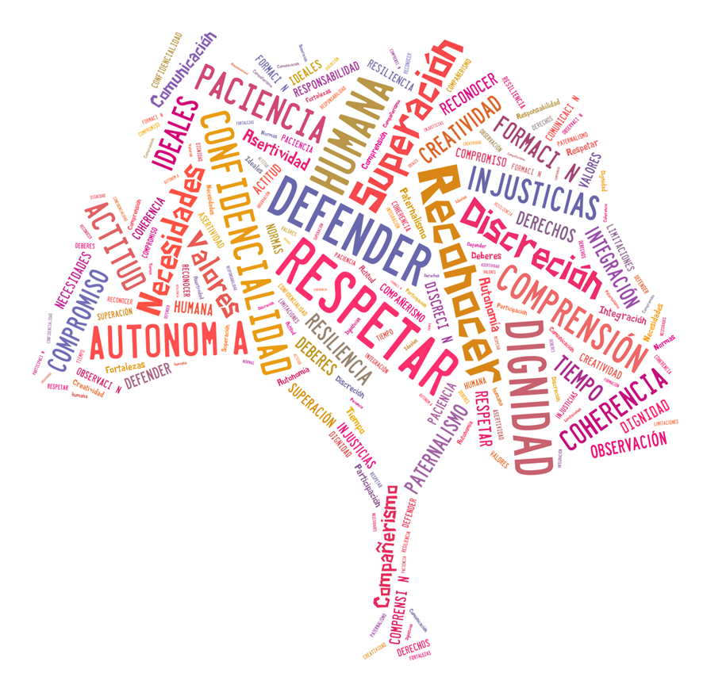
¿Qué ponemos en juego?

Slide 9
“Reconocer, respetar y defender activamente la dignidad personal de los beneficiarios (...).
DEBERES del Voluntario hacia…
los beneficiarios
Crear un clima de respeto mutuo, evitando posturas paternalistas.
Fomentar en los beneficiarios la superación personal y la autonomía.”

Slide 10
“Comprender la situación de partida del beneficiario.”
DEBERES del Voluntario hacia…
los beneficiarios
“Ser paciente a la hora de esperar resultados de las acciones realizadas.”
“Conocer la realidad socio-cultural, para mejorarla, atendiendo las necesidades e interviniendo en las situaciones de injusticia.”
“Transmitir, con sus actitudes, acciones, palabras aquellos valores e ideales que persigue con su trabajo voluntario. Ser coherente con la actitud de voluntario en el día a día.”

Slide 11
“Confidencialidad y discreción en el uso de los datos e información relativos a los beneficiarios.”
DEBERES del Voluntario hacia…
los beneficiarios
Ley Orgánica 15/1999, de 13 de diciembre, de Protección de Datos de Carácter Personal.
“Datos de carácter personal: cualquier información concerniente a personas físicas identificadas o identificables.”

Slide 12
¿Qué harías si...?
Durante tu voluntariado en una asociación, uno de los beneficiarios te explica una situación personal que le preocupa. Pasados unos días, esa situación le provoca un ataque de ansiedad y el personal sanitario que acude/la persona responsable de tu voluntariado te pregunta qué le sucede.
¿Cómo responderías? ¿Qué dirías al personal sanitario? ¿Y al responsable de tu voluntariado?

Slide 13
“Conocer y asumir el ideario, estatutos, fines, programas, normas de regulación y métodos de trabajo de la organización.”
DEBERES del Voluntario hacia…
la organización
“Informarse, antes de comprometerse, sobre la tarea y responsabilidades que se asumirán, y considerar si se dispone de tiempo y energías suficientes.”
“Demandar y participar en actividades de formación, necesarias para la calidad del servicio prestado.”

Slide 14
“Informar sobre las necesidades no satisfechas de los beneficiarios y sobre las deficiencias en la aplicación de los programas.”
DEBERES del Voluntario hacia…
la organización
“Informar sobre la posible inadecuación de los programas.”
“Denunciar las posibles irregularidades que se detecten.”
“Comunicar a las instituciones pertinentes las situaciones de necesidad o marginación y reclinarles compromisos para solventarlas.”

Slide 15
“Promover el compañerismo para evitar la competitividad, el afán de protagonismo, las tensiones y las rivalidades.”
DEBERES del Voluntario hacia…
los otros voluntarios
“Intercambiar sugerencias, ideas, propuestas y experiencias en un marco de respeto mutuo con vistas a una mayor eficacia del trabajo que se lleva a cabo.”
“Hacer propios y asumir con responsabilidad los compromisos adquiridos por el grupo.”
“Facilitar la integración, formación y participación de todos los voluntarios (...).”

Slide 16
“Complementar y coordinar la acción social de las distintas administraciones públicas, para dar un mejor servicio a la sociedad, sin proporcionarles un pretexto para eludir sus propias responsabilidades.”
DEBERES del Voluntario hacia…
la sociedad
“Procurar que el voluntariado no impida la creación de empleo.”
“Sé tú el cambio que quieres ver en el mundo”

Slide 17
¿Qué harías si...?
1
Tras haber desarrollado tu voluntariado en la misma organización durante varios meses, eres consciente de que uno de los programas que se llevan a cabo no se ajusta al contexto, desmotiva a los implicados, provoca pérdidas económicas y, a tu juicio, está entorpeciendo que beneficiarios y organización alcancen los objetivos esperados.
¿Crees que es necesario informar de esta situación?
Si es así, ¿a quién y cómo lo plantearías?

Slide 18
¿Qué harías si...?
2
Comienzas tu voluntariado y has sentido una buena acogida. Pasado un tiempo, percibes que te van asignando más tareas y mayor responsabilidad. Sin embargo, muchas de esas tareas no entran en tus funciones como voluntario; exigen una mayor implicación horaria, son tareas que otros profesionales de la organización no quieren realizar…
¿Cómo crees que te sentirías en esa situación?
¿Tratarías de cambiarla? Si es así, ¿cómo lo harías?

Slide 19
¿Qué harías si...?
3
Transcurrido un periodo de colaboración en calidad de voluntario en una organización, decides no continuar por no sentirte a gusto con cómo se llevan a cabo determinadas acciones dentro de la organización.
¿Comunicarías tu decisión de abandonar el voluntariado?
¿A quién y cómo se lo dirías?

Slide 20
¿Qué harías si...?
4
Durante tu voluntariado, la familia de una de las personas beneficiarias te pide información comprometida sobre la gestión de uno de los programas de la Organización, ya que no están de acuerdo con el trato que recibe su familiar.
¿Cómo actuarías?

Slide 21
Código ético como base…
Ideales y valores comunes.
Conocimiento de uno mismo
Resiliencia
Análisis del contexto
Modelo/ejemplo
Fortalezas y limitaciones, intereses, tiempos, compromisos, coherencia, derechos y deberes…
“Malas experiencias”= oportunidades herramientas para el futuro.
Información: organización, funcionamiento, servicios...
Opinar vs Comprender
Juzgar vs Apoyar
Criticar vs Construir
empatía

Slide 22
¡MUCHAS GRACIAS!
Edificio "Tres Torres", Torre B, 1ª planta Avda. los Castros, s/n 39005 Santander Tfno.: (34)942 202024
www.web.unican.es/unidades/soucan
soucan.recursos@unican.es

